Slide 1
Marktconsultatie
Europese Aanbesteding Multi Services
12 juli 2022

Slide 2
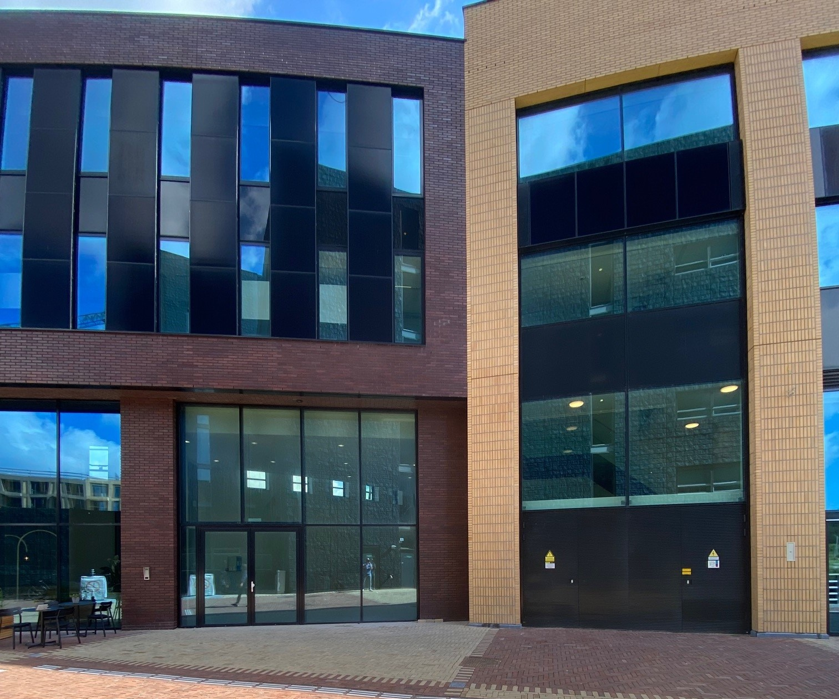
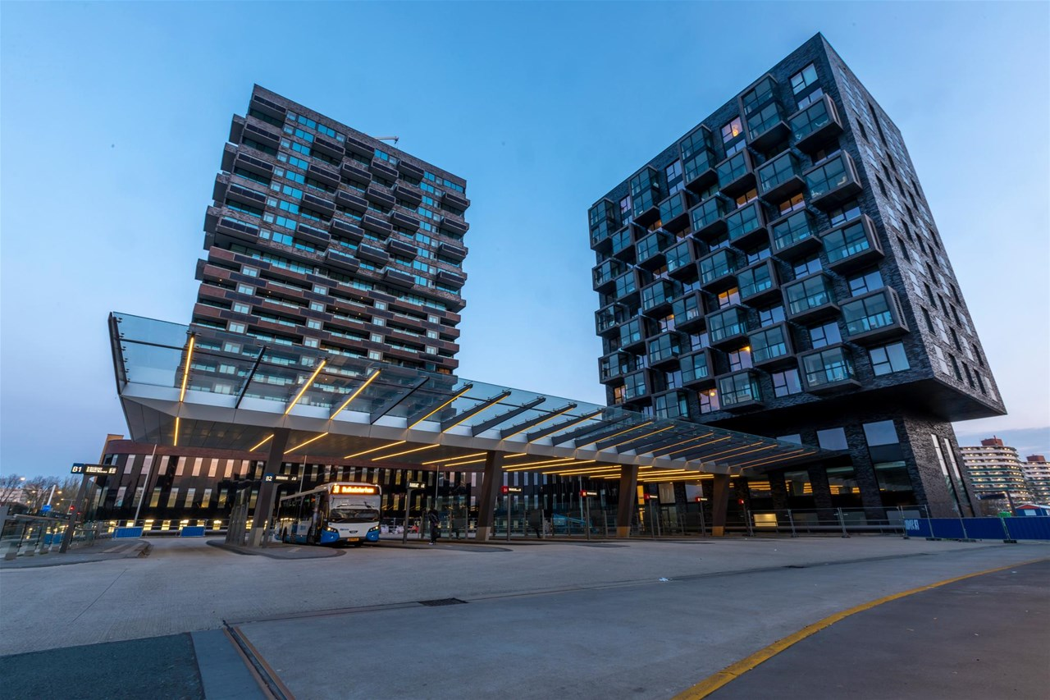
Verhuizing naar een nieuw pand Termini 179

Slide 3

Doelstellingen facilitair VRA
Creëren plek om te ontmoeten
Hoog niveau van hospitality
Ontzorgd worden
Duurzaam ondernemen
Social return
Kostenbewust handelen

Slide 4
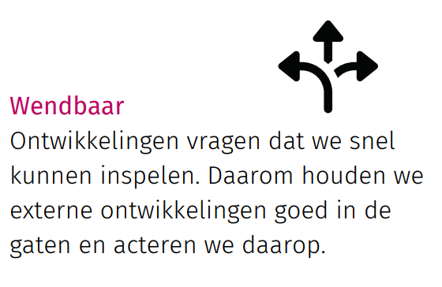
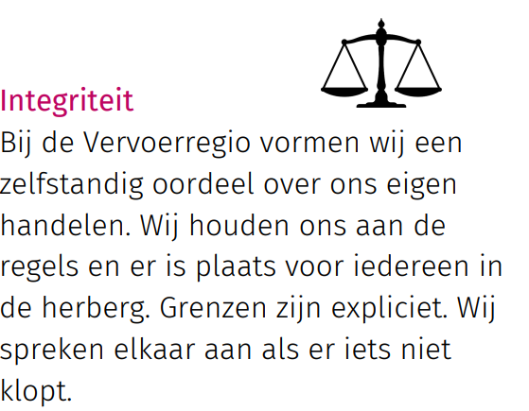



Kernwaarden

Slide 5

Uitgangspunten
Opdrachtgever VRA met onderhuurder MRA
220 FTE
3.563 m²
Contractduur 3+2+2
Contract type: Multi Services, vaste aanneemsom (excl variabele kosten)
Notes:
Ilse
Toelichting scope, mogelijkheid tot integratie taken, sleutelfunctionaris hospitality+

Slide 6

Scope
Hospitality+ (incl. ontvangst en servicedesk)
Beveiliging (open en sluiten en alarmopvolging)
Schoonmaak (incl. ongediertebestrijding en glasbewassing binnen/separatie)
Sanitaire Supplies
Handyman
Onderhoud groenvoorziening binnen
BHV
Koffieautomaten
Afvalverwerking

Slide 7

Samenwerking met de VRA
Aanspreekpunt VRA operationeel/tactisch → Facilitair bureau
Aanspreekpunt VRA strategisch → Service manager
Aanspreekpunt VRA escalaties → Team manager bedrijfsvoering

Slide 8
Planning
Mijlpaal | Datum
Publicatie aankondiging | 1 augustus 2022
Sluitingsdatum vragenronde 1: Indienen vragen en opmerkingen (deadline) | 17 augustus 2022
Publicatie 1e Nota van Inlichtingen (streefdatum) | 30 augustus 2022
Sluitingsdatum indienen Inschrijvingen (deadline) | 13 september 2022 om 12:00 uur
Openen van Inschrijvingen | 13 september 2022 om 14:00 uur
Beoordeling | 13 – 21 september 2022
Uitnodiging presentatie | 21 september 2022
Presentaties (top 3) | 29 september – 30 september 2022
Bekendmaking gunningsbeslissing (streefdatum) | 10 oktober 2022
Definitieve gunning | 31 oktober 2022
Deadline aanleveren bewijsstukken | 20 oktober 2022
Ondertekening Overeenkomst | ntb
Ingangsdatum Overeenkomst | 1 december 2022

